Slide 1
Hipótesis de influencia asimétrica
Ceteris paribus, un presidente republicano es más poderoso que uno demócrata
(En el mundo de la post-2GM)
Aplicación de R+R a política legislativa

Slide 2
Identitades en 1D
P es unitario
C suele interpretarse
  como la mediana del pleno
  o el líder del partido mayoritario
V tiene dos posibles identidades
  Importa el que está del mismo la de la mediana que el presidente (disyuntiva es aliarse con P o con C)

Slide 3
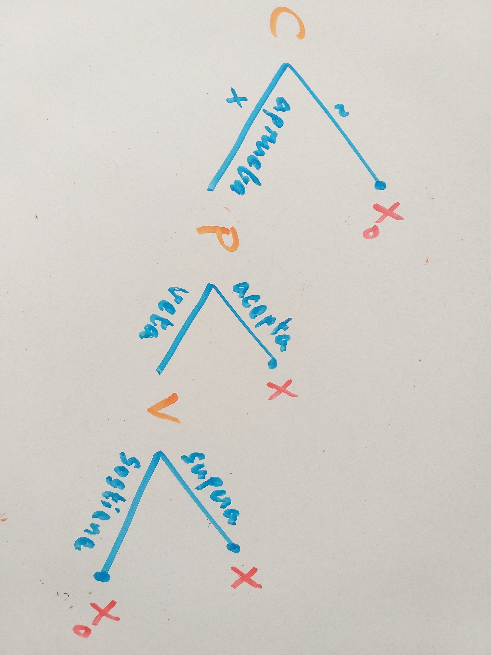

Slide 4
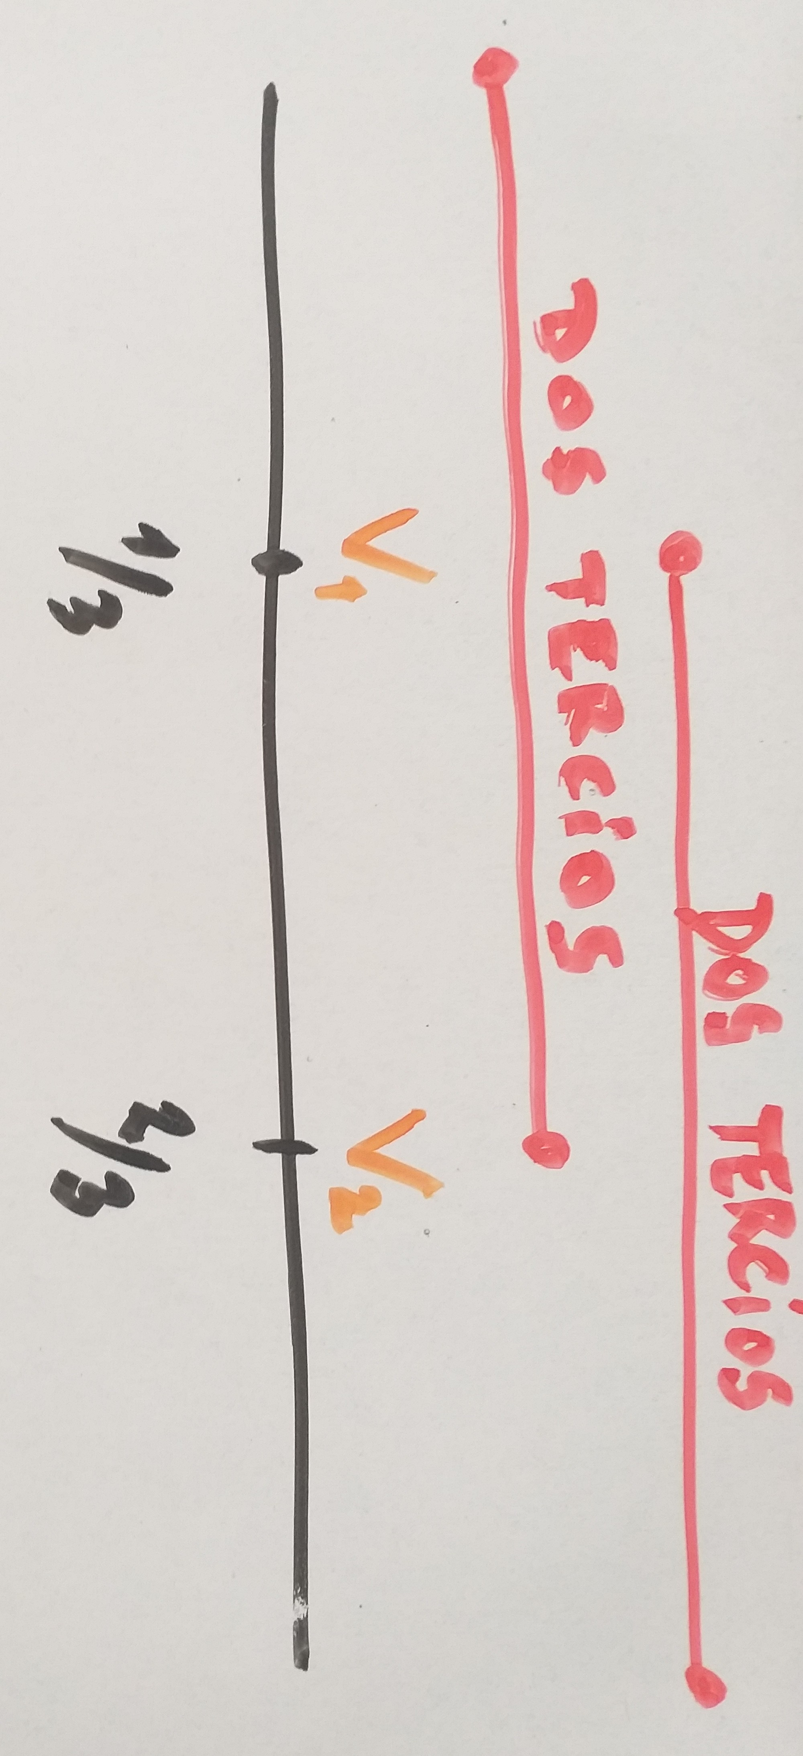

Slide 5
Análisis
Hay 4 perfiles de preferencia que considerar
  C < V < P
  C < P < V
  P < V < C
  V < P < C
Generalizar c/u a cualquier x₀

Slide 6
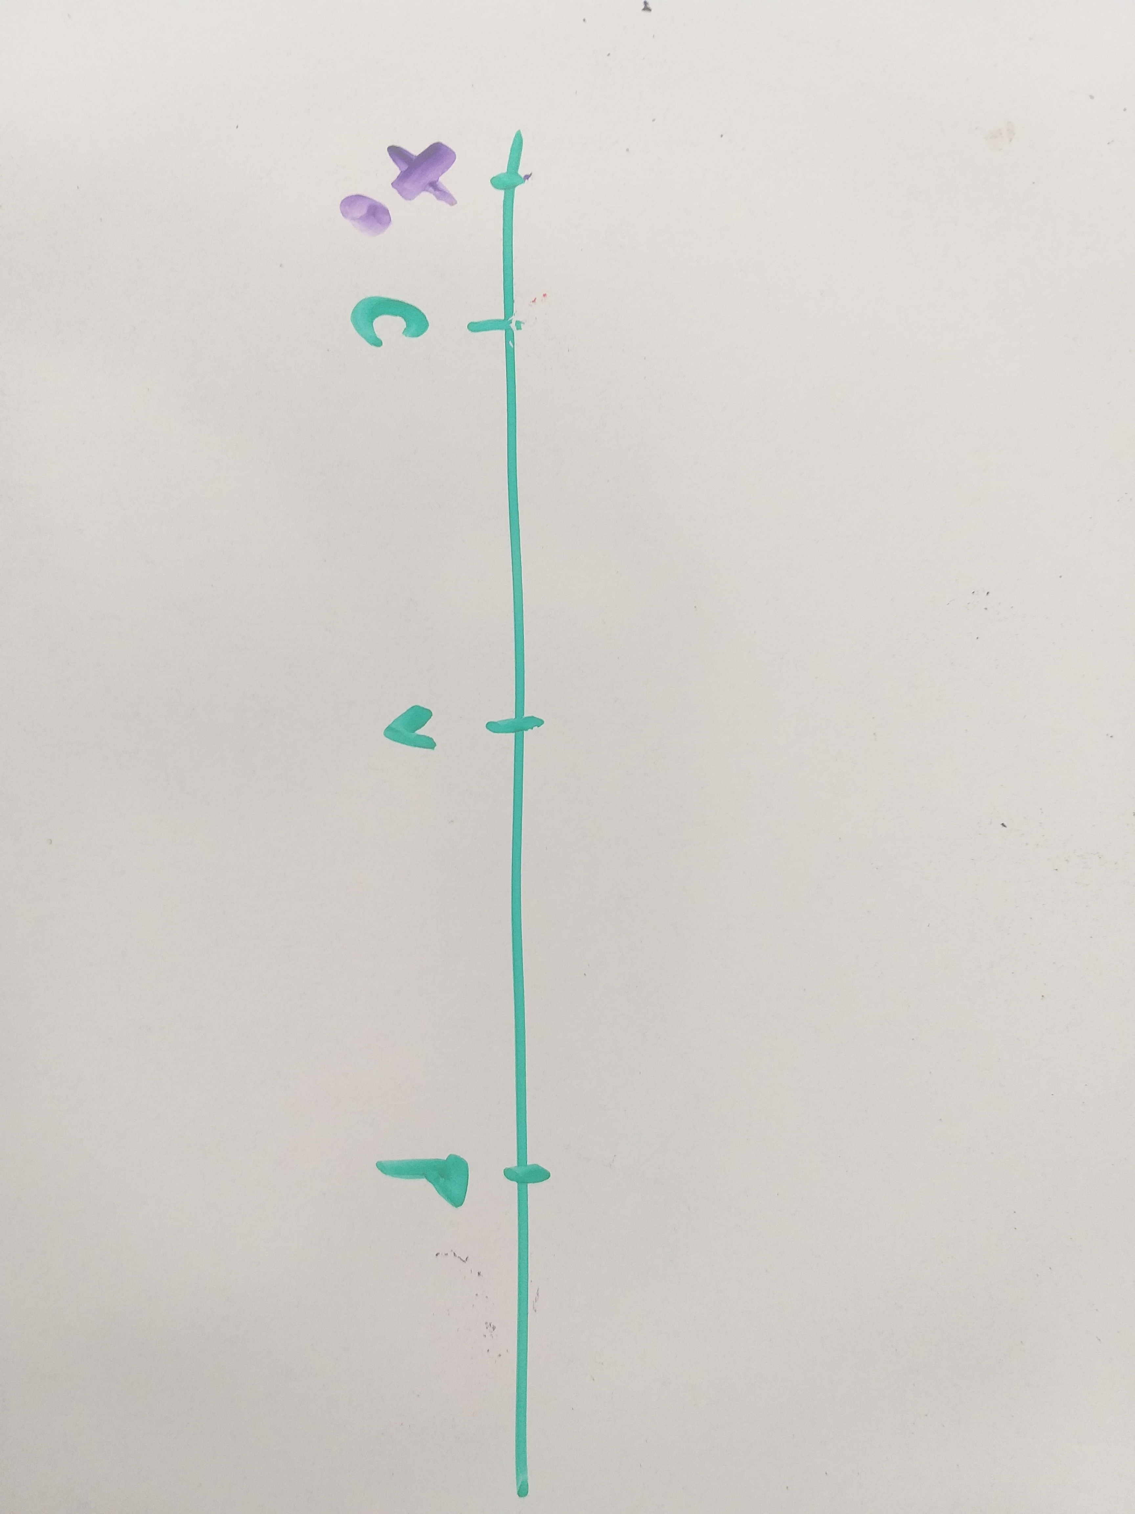
Caso C < V < P

Slide 7
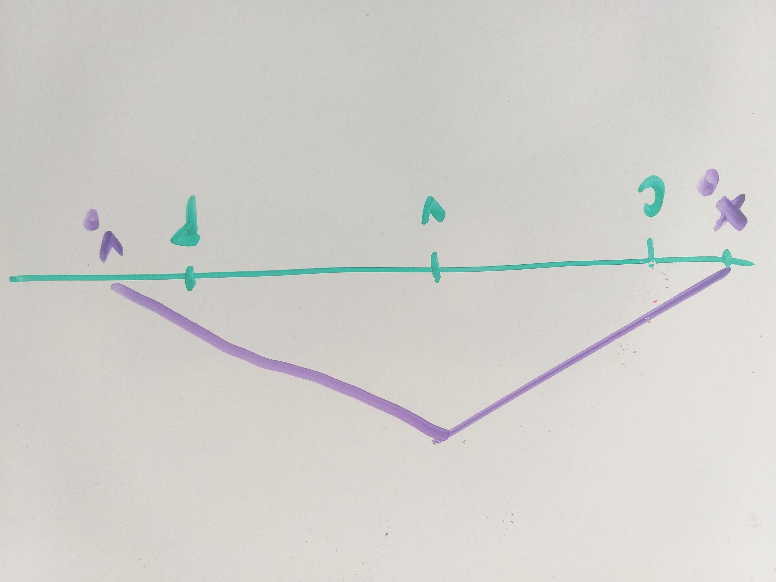
Caso C < V < P

Slide 8
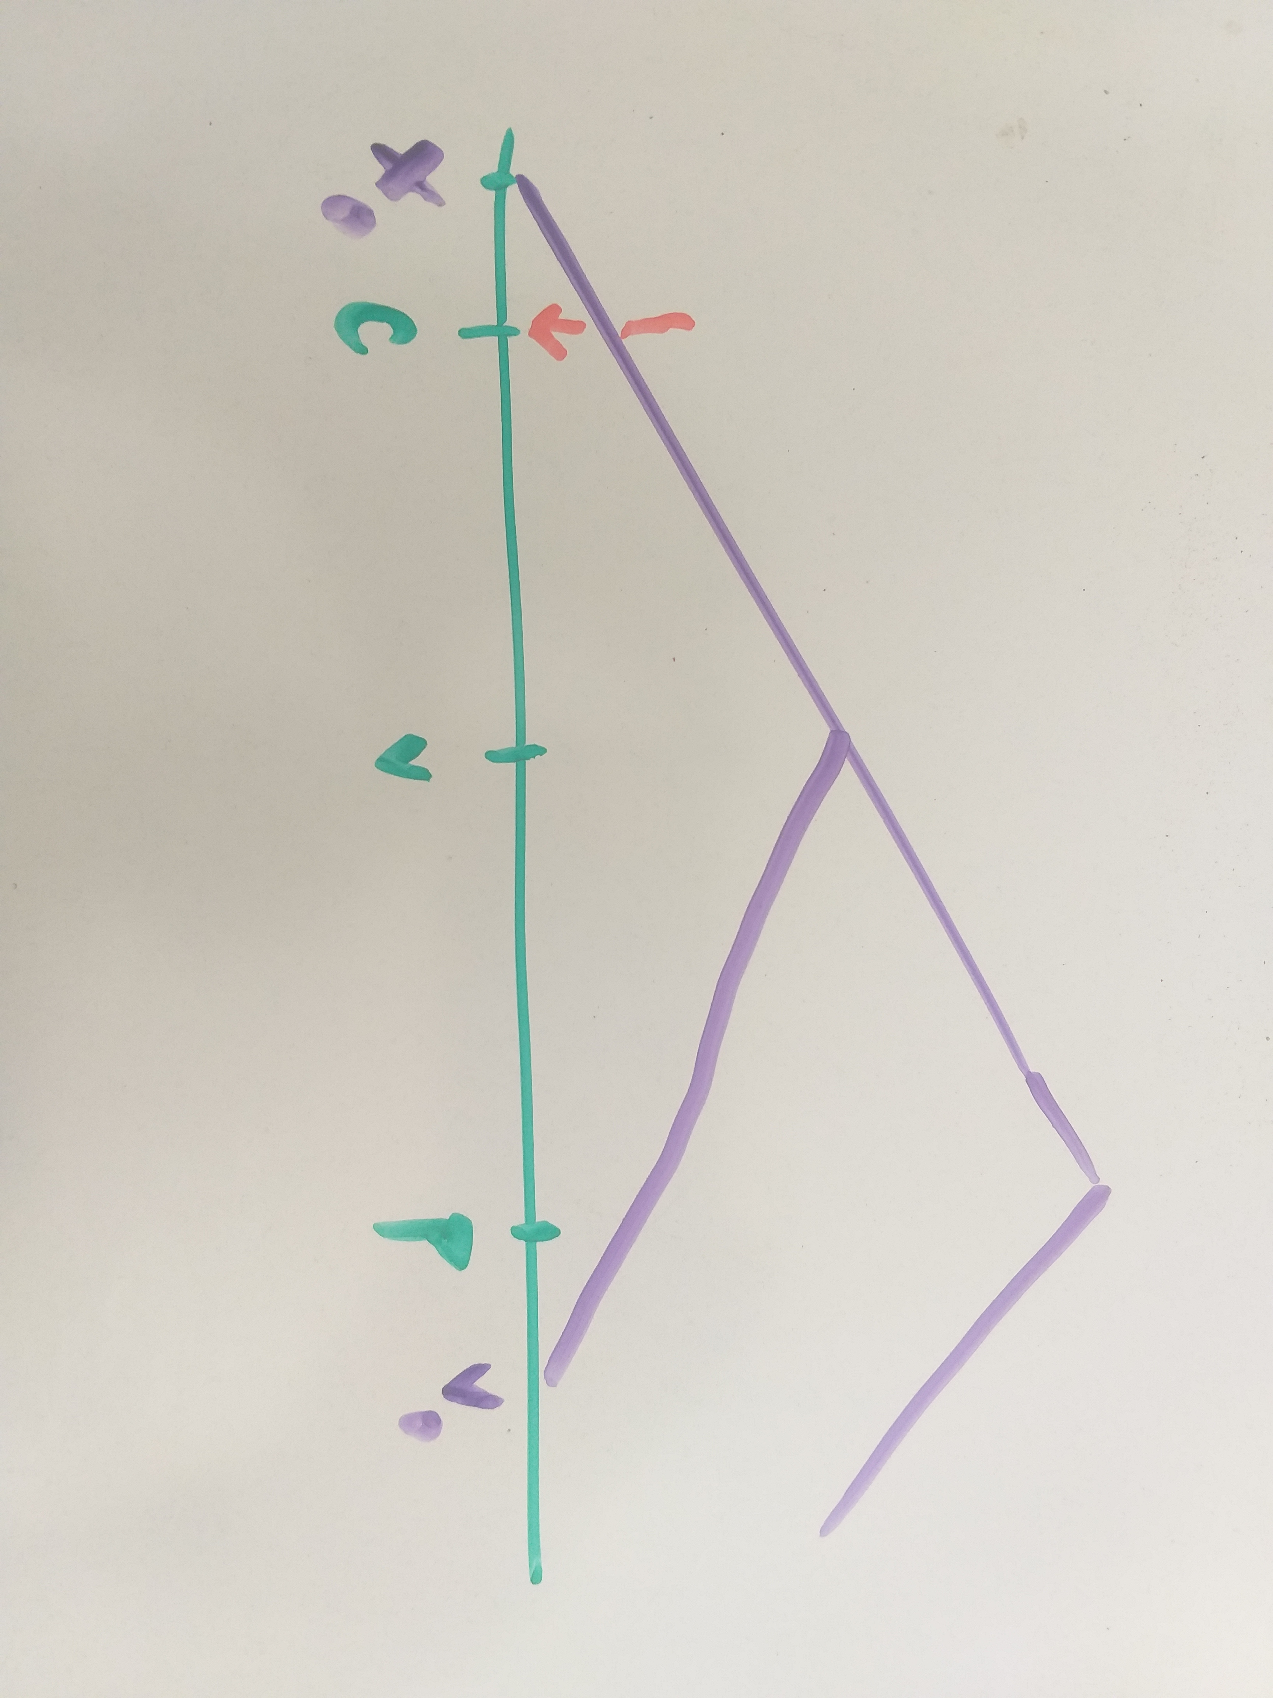
Caso C < V < P

Slide 9
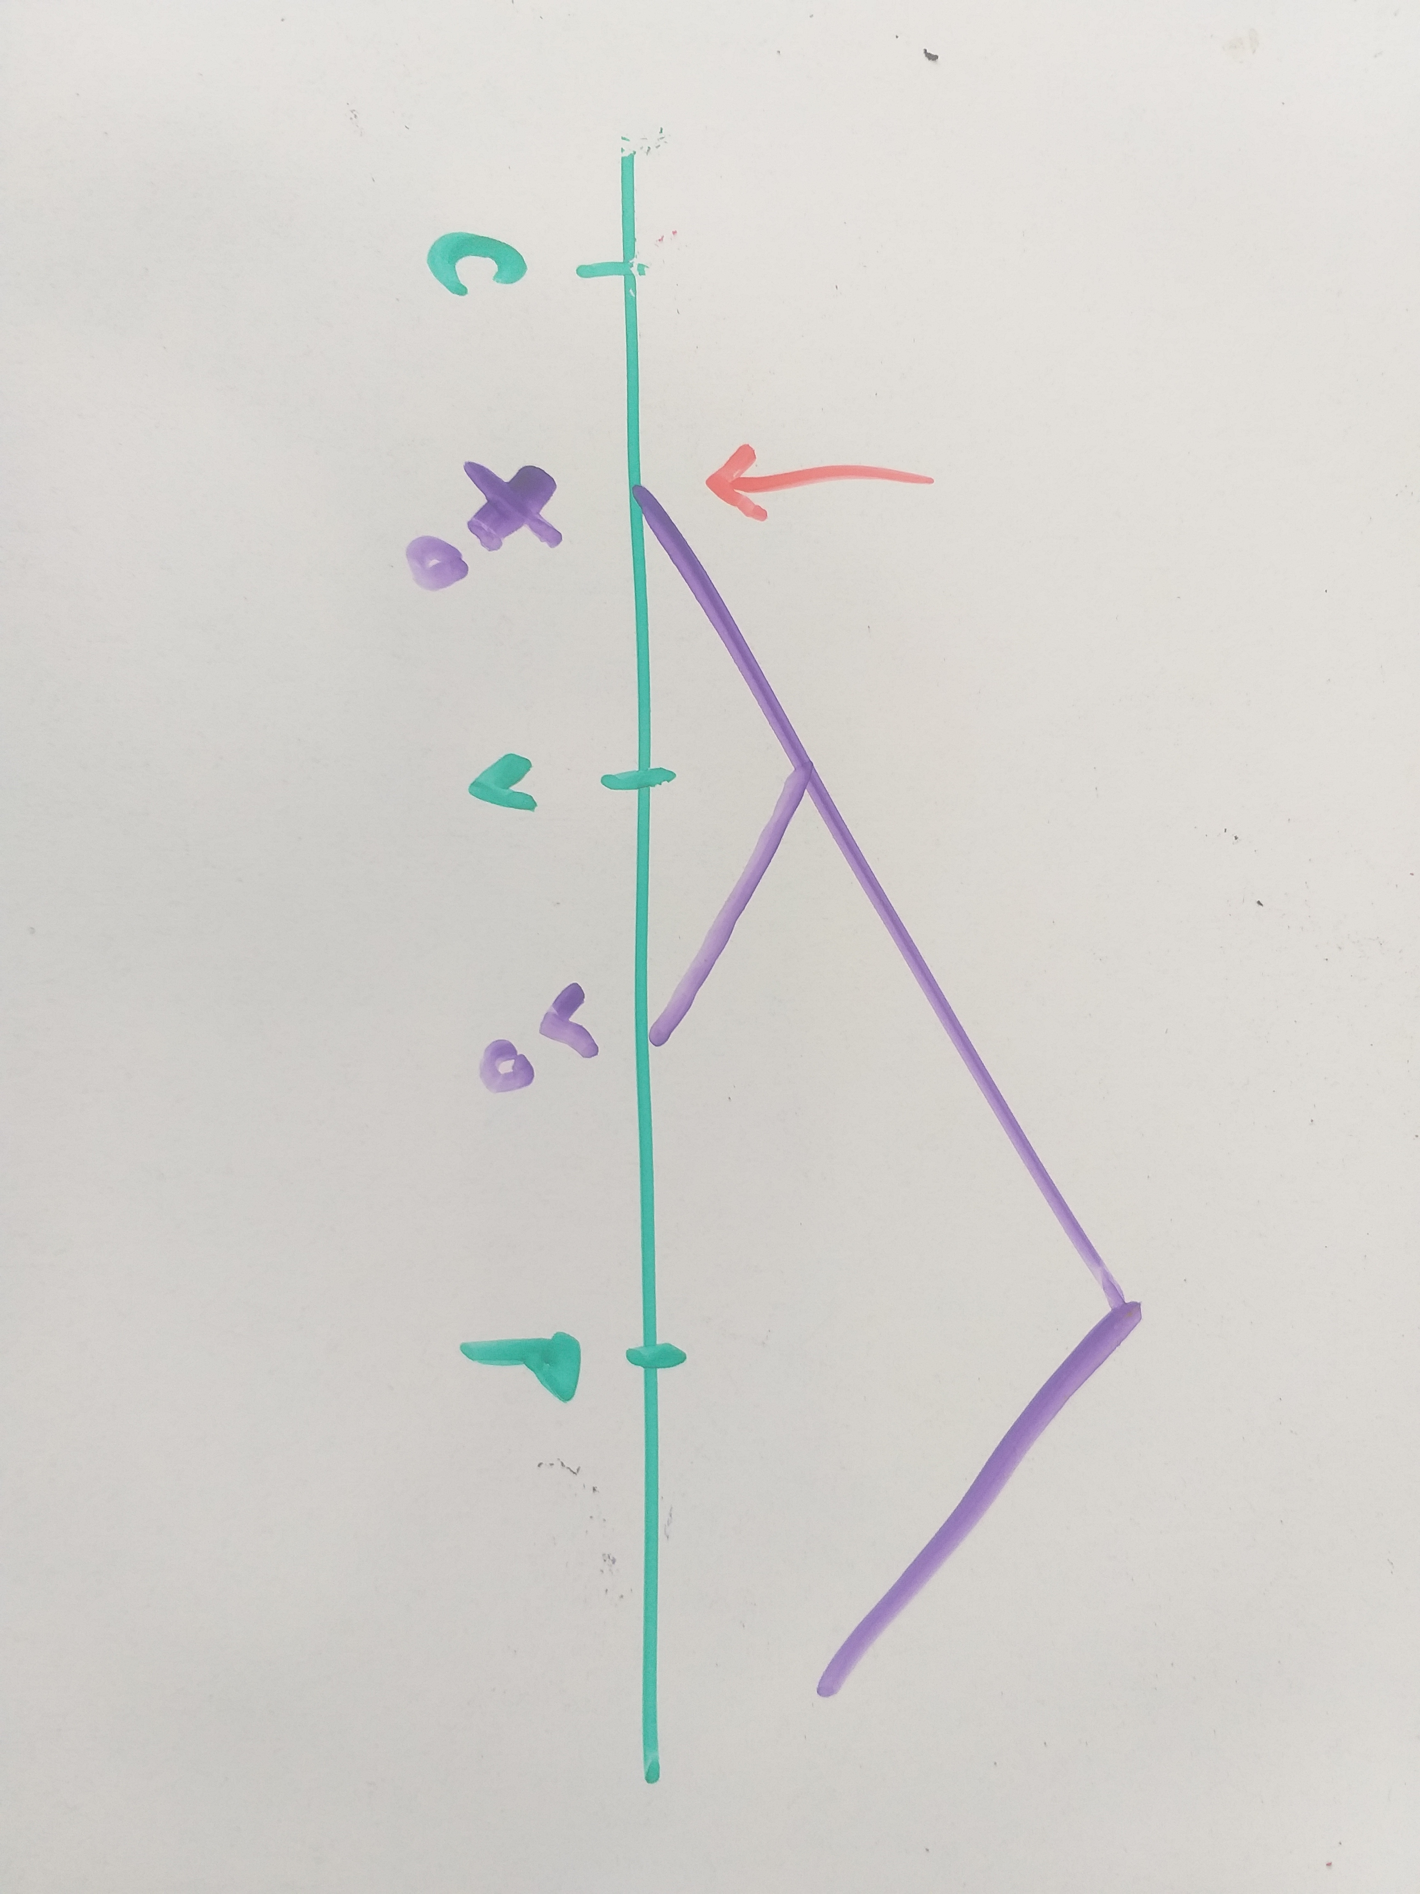
Caso C < V < P

Slide 10
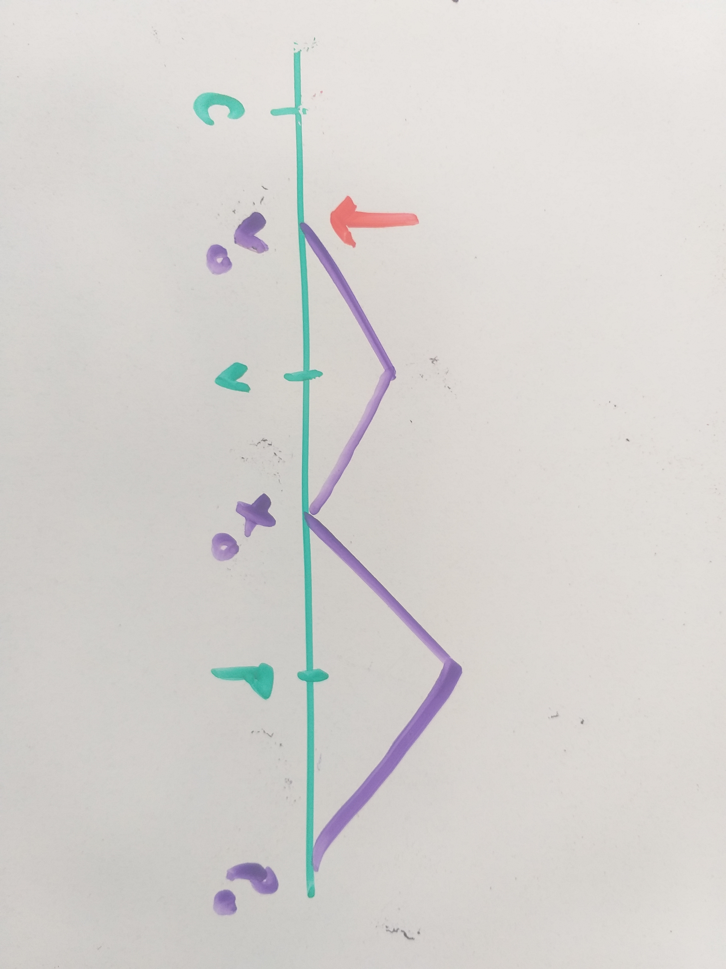
Caso C < V < P

Slide 11
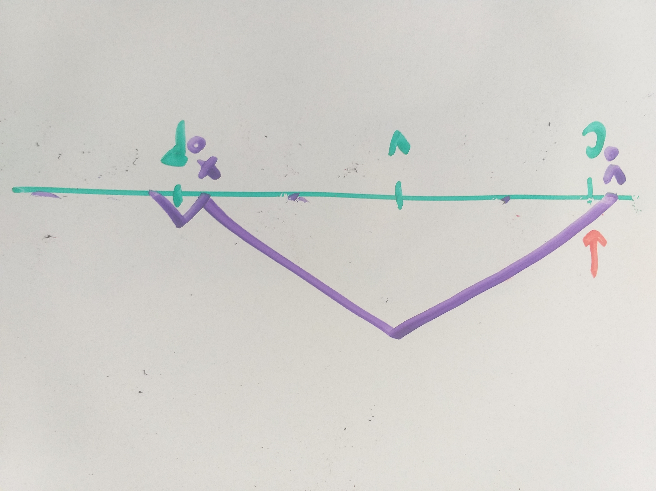
Caso C < V < P

Slide 12
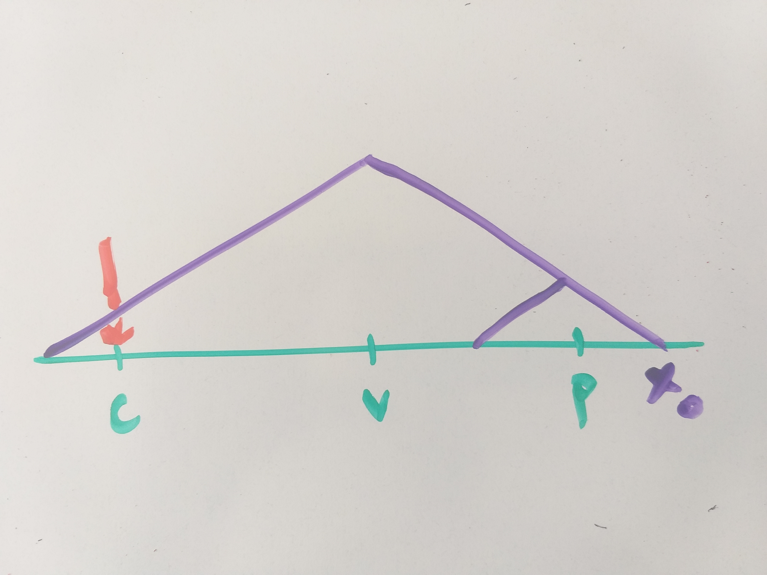
Caso C < V < P

Slide 13



Caso C < P < V

Slide 14
Caso C < P < V

Slide 15
Caso C < P < V

Slide 16
Caso C < P < V

Slide 17
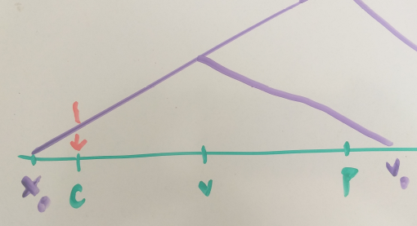
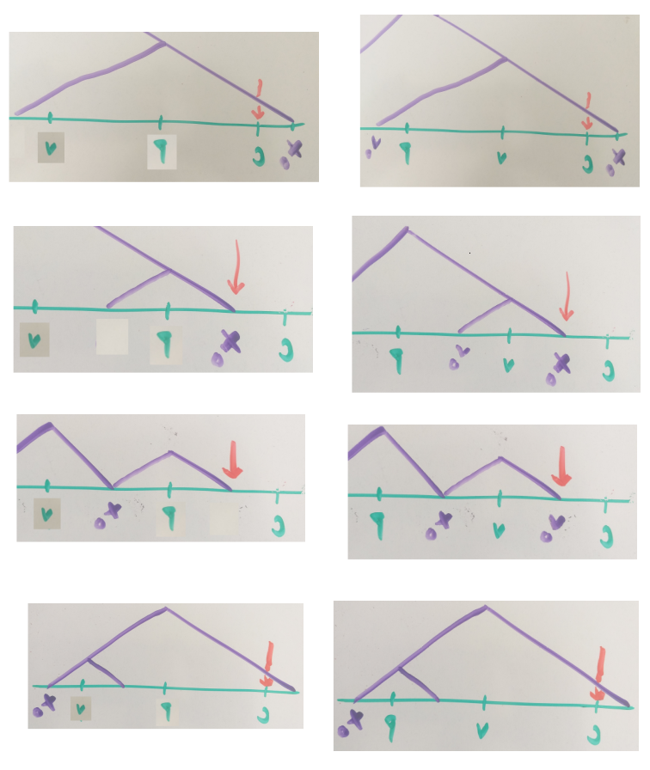
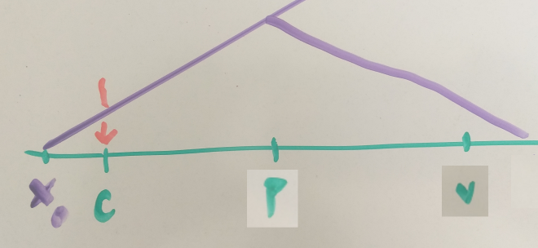
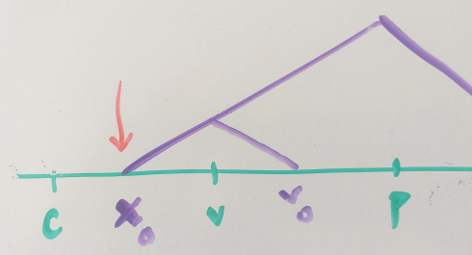
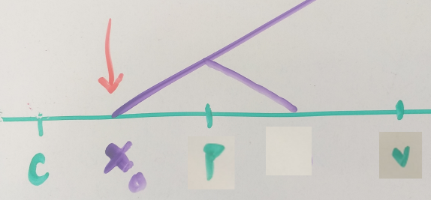
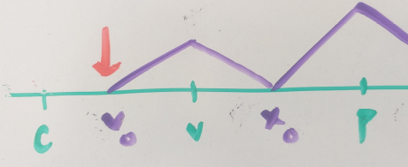
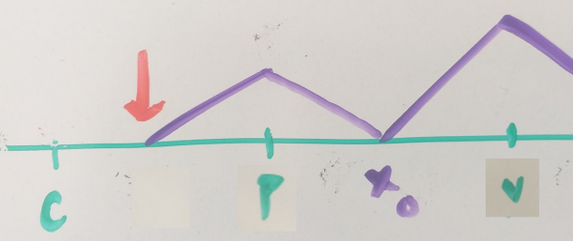
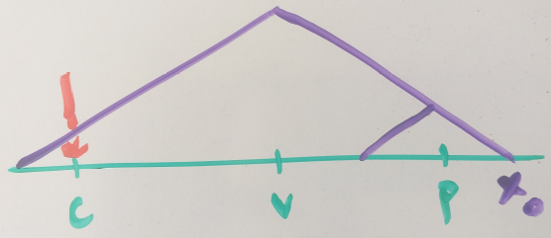
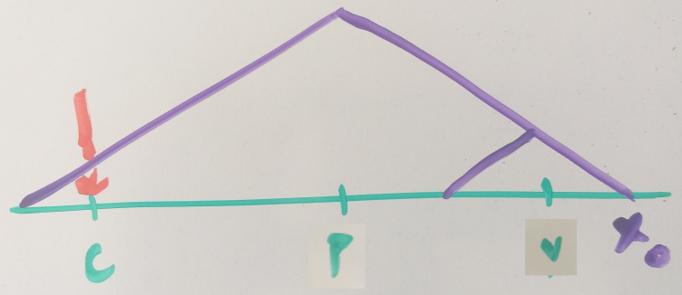
1
2
3
4

Slide 18
1
2
3
4
P influye

Slide 19
Fenno Rule
De jure x₀ = $0
Es común que no todas las leyes de apropiación pasen antes del año fiscal → continuing resolutions
CRs suelen ser min(gasto_{t-1}, House bill)
Aplicación:
x₀ = min(x_{t-1}, C)
plt x₀ ≤ C

Slide 20

1
2
3
4
P influye

